Slide 1
Муниципальное бюджетное дошкольное образовательное учреждение
« Детский сад №9 «Одуванчик»
ОБЩЕРАЗВИВАЮЩАЯ ПРОГРАММА
ДОПОЛНИТЕЛЬНОГО ОБРАЗОВАНИЯ
СОЦИАЛЬНО-ГУМАНИТАРНОЙ НАПРАВЛЕННОСТИ
«МИР ОЩУЩЕНИЙ»
(по методу сенсорной интеграции)
Афанасьева Елена Александровна
Учитель-дефектолог
г. Ханты-Мансийск,
2021

Slide 2
«Ключевой позицией обновления дошкольного специального образования является создание условий для системного развития возможностей проблемного ребенка в целях обогащения его социального опыта».
Психолог, доктор педагогических наук
Елена Антоновна Стребелева

Slide 3
АКТУАЛЬНОСТЬ
Программы определяется требованиями современной ситуации по реализации Концепции комплексной системы реабилитации, абилитации комплексного сопровождения инвалидов, детей-инвалидов, в том числе людей с ментальной инвалидностью, а также ранней помощи и сопровождаемого проживания в Ханты-Мансийском автономном округе-Югра, на период до 2025 года.

Slide 4
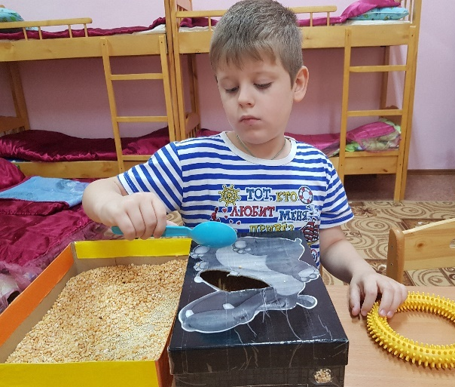
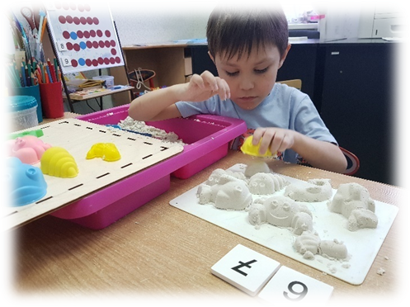
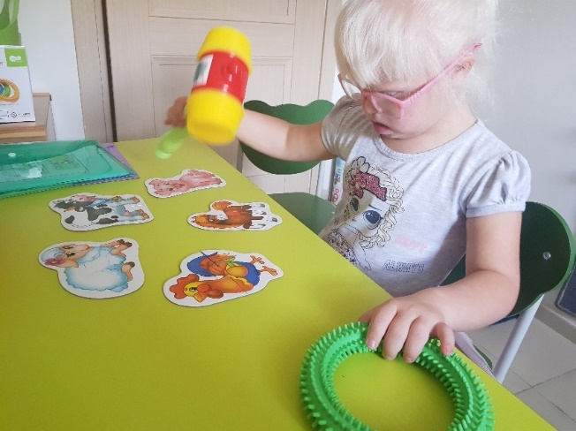
Научное обоснование
Сенсорная интеграция – это способность человека организовывать ощущения, испытываемые организмом, для совершения движений, обучения и нормального поведения (Садовская Ю.Е., Блохин Б.М., Троицкая Н.Б., Прони­чева Ю.Б. Нарушения сенсорной об­работки у детей // Лечебное дело. 2010.С. 24-28). Данный метод разработан Дж.Айрес, американским трудотерапевтом и направлен на стимуляцию работы органов чувств в условиях координации различных сенсорных систем.

Slide 5
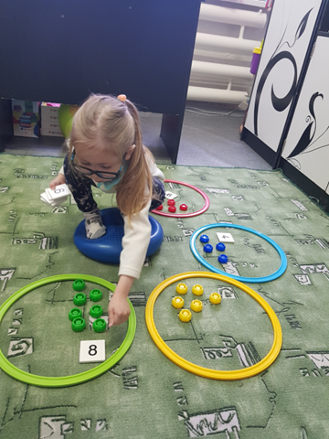
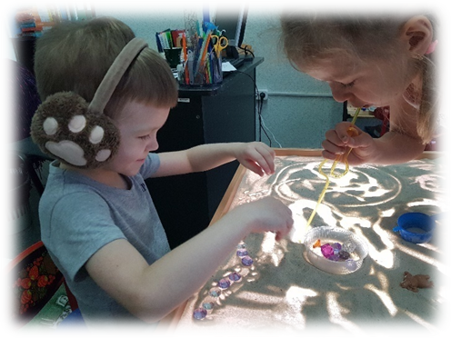
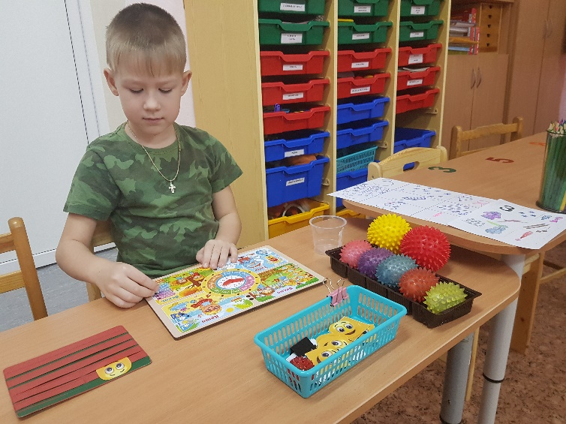
Новизна
Новизна состоит в том, что в процессе познания ребенком каждого объекта, его свойств, качеств, признаков дается правильное многогранное представление об окружающей действительности, способствующее оптимизации психического развития обучающегося и более эффективной социализации его в обществе.
Направленность Программы-социально-гуманитарная

Slide 6
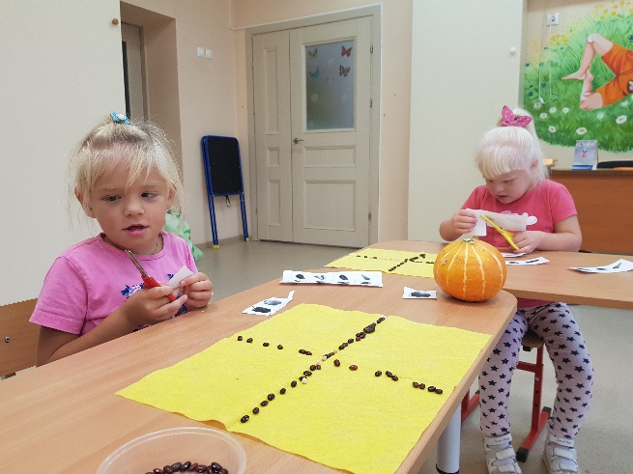
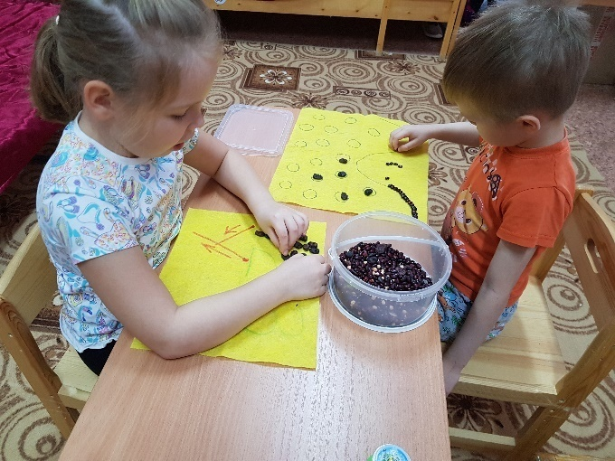
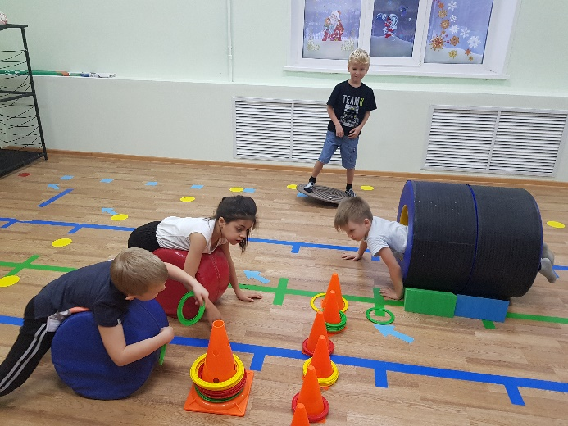
Адресат:
Программа адресована детям с ОВЗ от 5 до 6 лет:
с состояниями, сопряженными с нарушением сенсорной интеграции;
имеющим иные трудности в развитии и поведе­нии.
Особенности организации образовательного про­цесса:
организационные формы обучения: индивидуальная, подгрупповая.
режим занятий – 1 занятие в неделю.
общая продолжительность занятия – 20-25 мин.
При реализации дополнительной общеобразователь­ной программы «Мир ощущений» занятия могут проводиться с применением дистанционных образовательных технологий.

Slide 7
Цель и задачи программы
Цель - последовательная поэтапная коррекция сенсорных нарушений у обучающихся, средствами сенсорной интеграции, доступной уровню психофизического развития обучающегося, способствующая дальнейшей успешной адаптации к учебной деятельности и социализации.
Задачи:
обогащение сенсорного опыта (получение различных ощущений) через воздействие на органы чувств;
преодоление проблем сенсорного восприятия (дискомфорта, вызываемого конкретным стимулом - раздражителем);
развитие зрительного, слухового, тактильного, кинестетического восприятия;
развитие крупной и мелкой моторики у детей;
формирование графических навыков;
развитие концентрации внимания;
формирование необходимых навыков (следование вербальным инструкциям, самостоятельного выполнения серии заданий, зрительно-моторной координации).

Slide 8
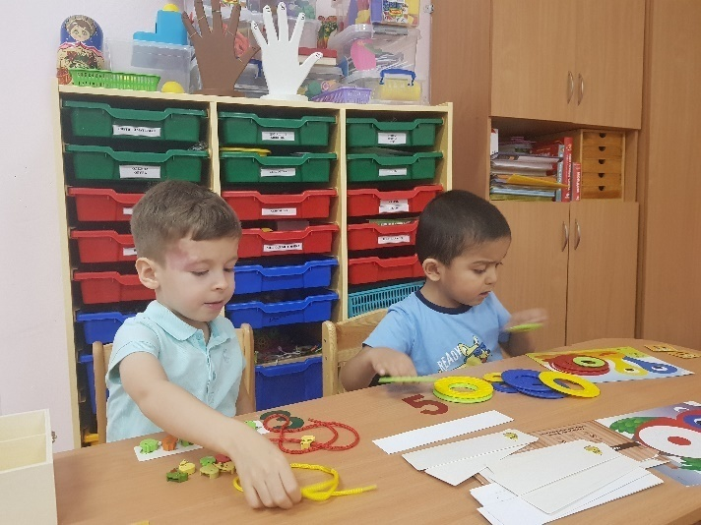
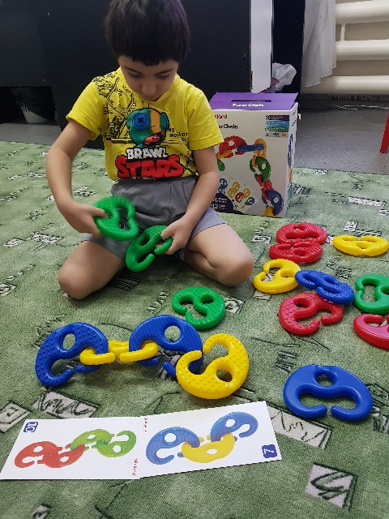
Принципы
Программа разработана в соответствии с принципами и подходами, определёнными ФГОС ДО. При разработке Программы также учтена специфика деятельности детского сада, реализующего технологии (инклюзивного/интегративного) образования.

Slide 9
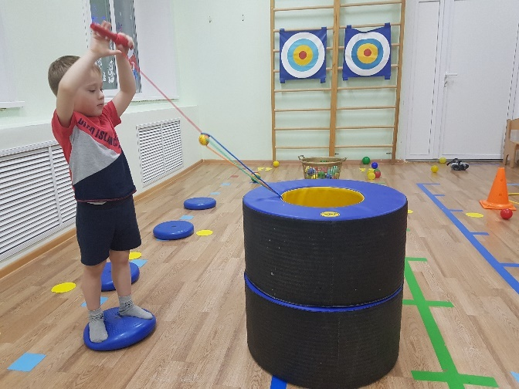
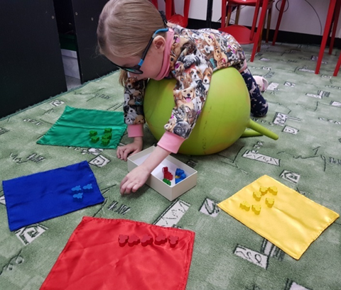
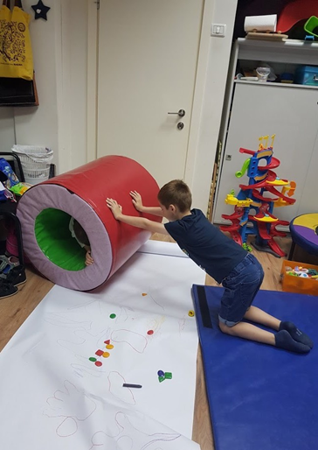
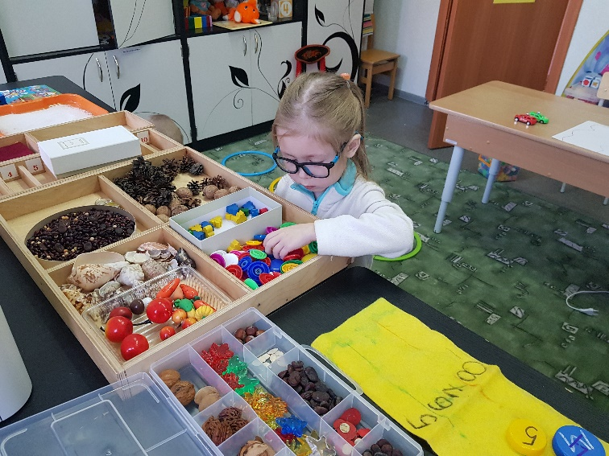
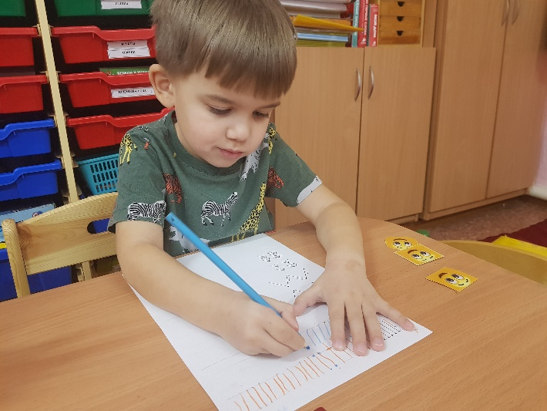
Педагогическая целесообразность
Программа особенно будет интересна и полезна специалистам в области коррекционного воспитания и обучения, специалистам по сенсорной интеграции, педагогам работающим с детьми с РДА, РАС, СДВГ, ЗПР – всем, кто ищет системный и эффективный подход к детям с особенностями восприятия и развития.

Slide 10
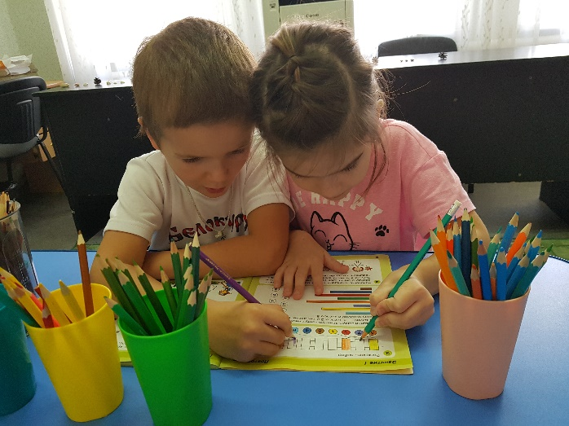
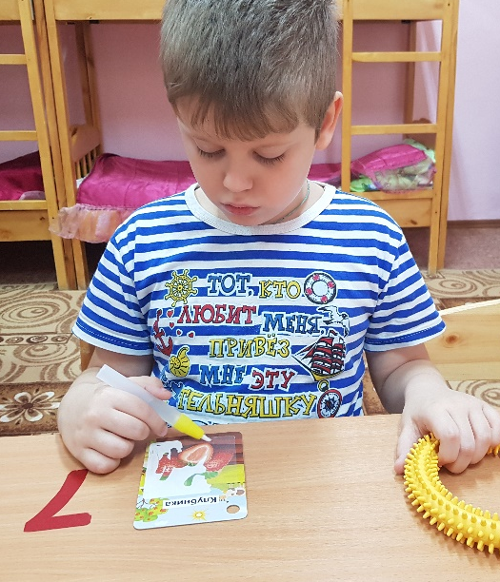
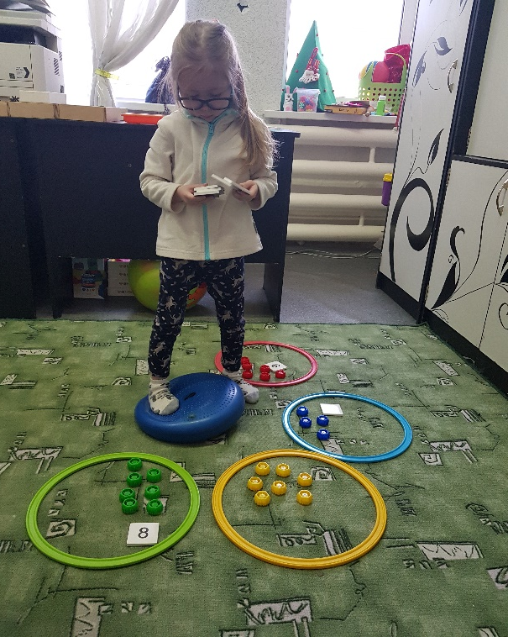
Практическая значимость
Программа является начальной ступенью коррекционного обучения по методу сенсорной интеграции, по прохождении ее, получив начальную систему знаний, у обучающихся формируется потребность дальнейшего обучения по другим образовательным программам и учреждениях дополнительного образования.

Slide 11
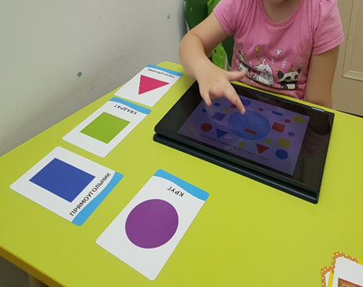
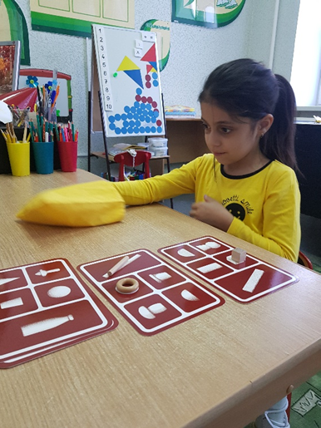
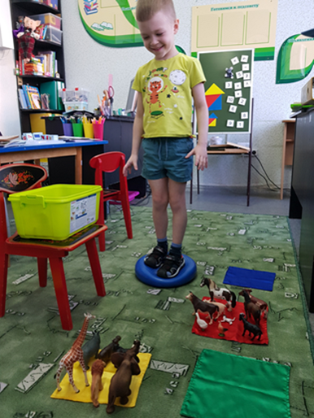
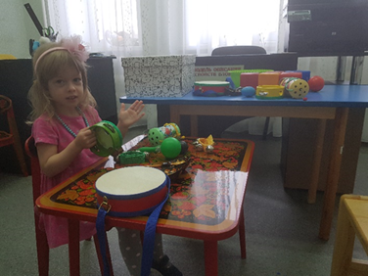
Механизм реализации Программы
В основе лежит 4 ключевых этапа:
диагностика-сбор информации (наблюдение, анкетирование родителей и педагогов, составление сенсорного профиля ребёнка);
постановка целей и задач;
построение индивидуальной программы коррекции (сенсорной диеты);
проведение занятий.

Slide 12
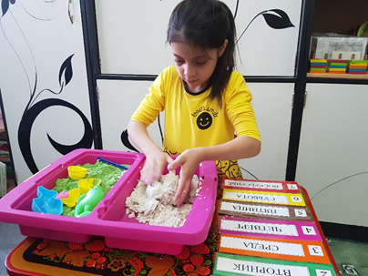
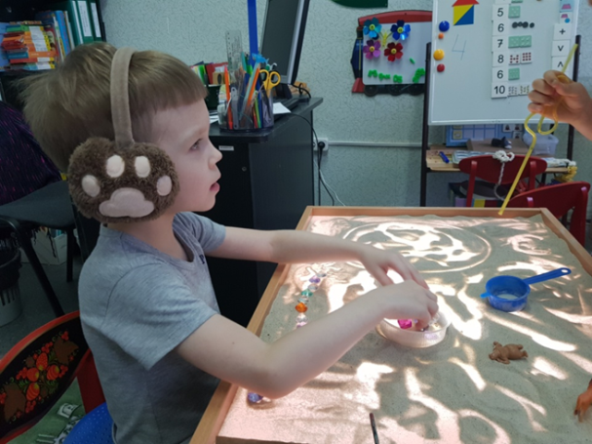
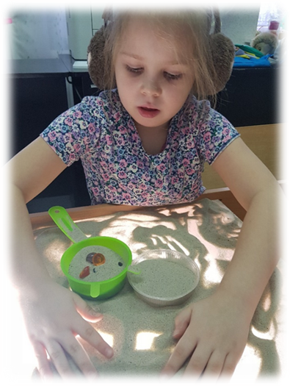
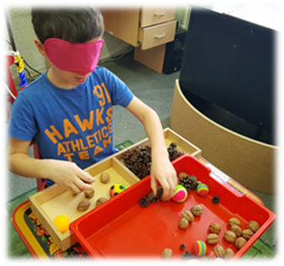
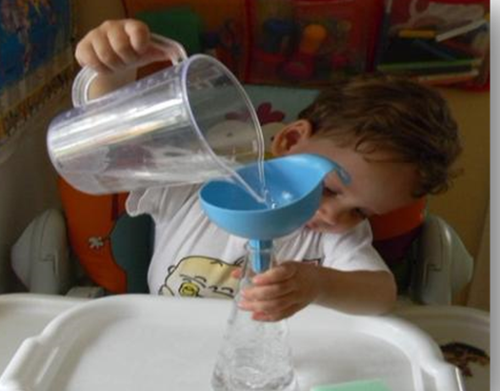
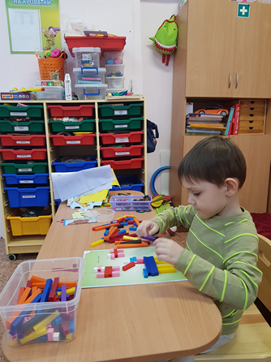
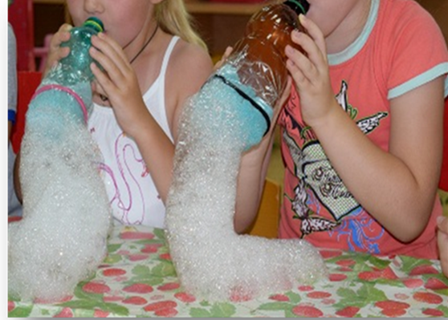
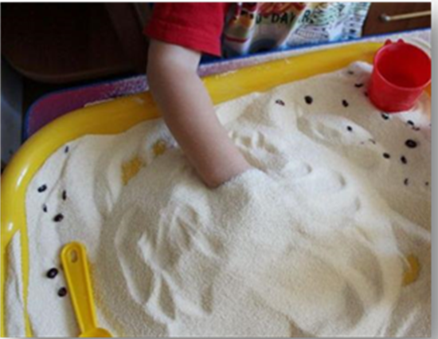
1. Познание и закрепление свойств окружающих предметов, направленные на развитие тактильных ощущений, зрительного и слухового восприятия, обоняния, вкусовых ощущений.

Slide 13
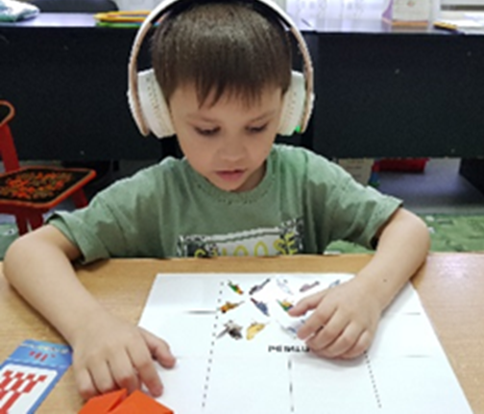
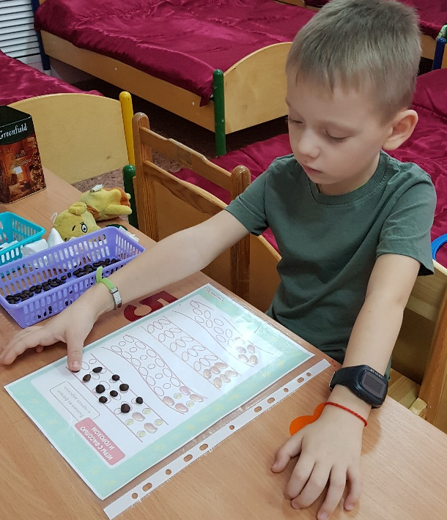
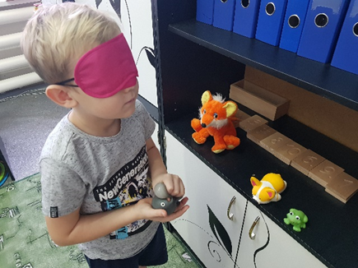
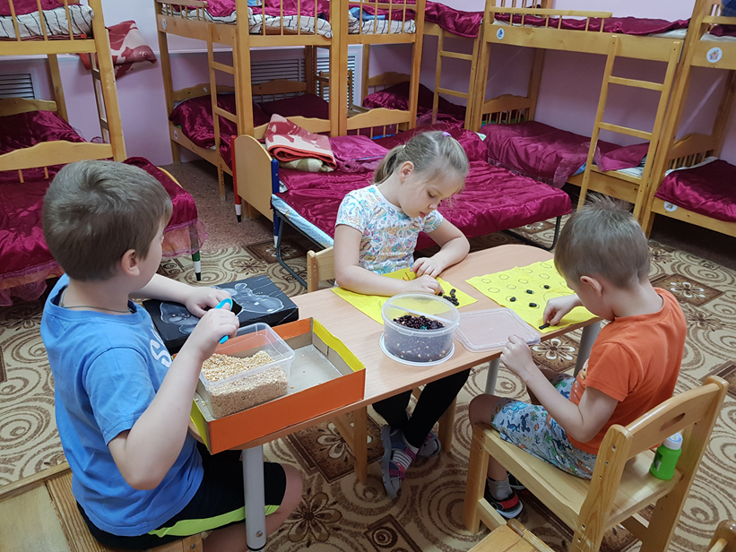
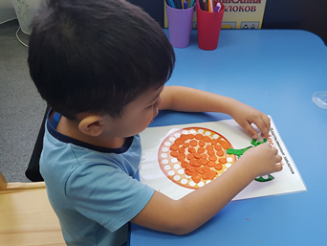
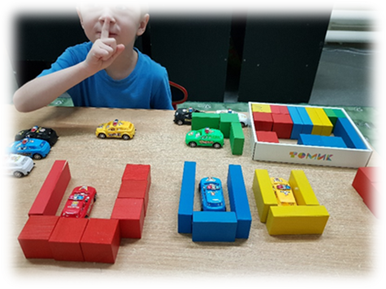

Slide 14
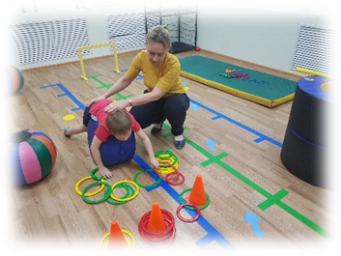
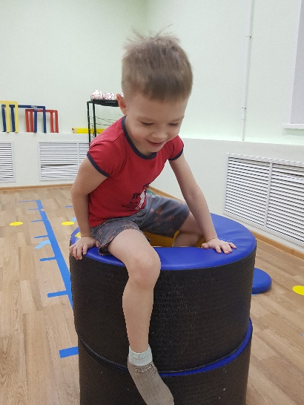
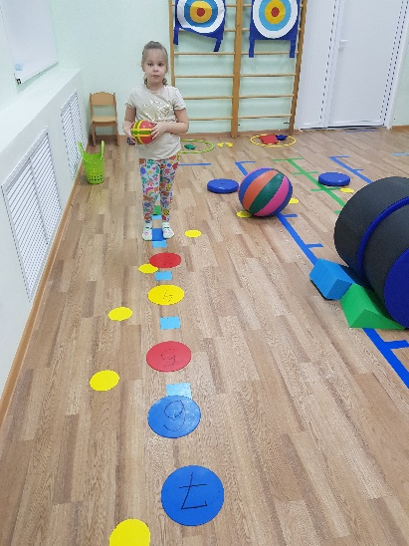
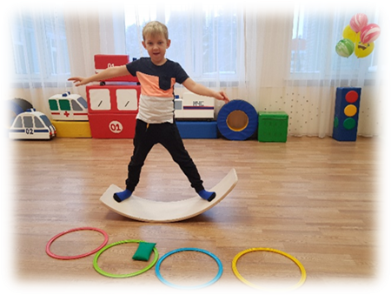
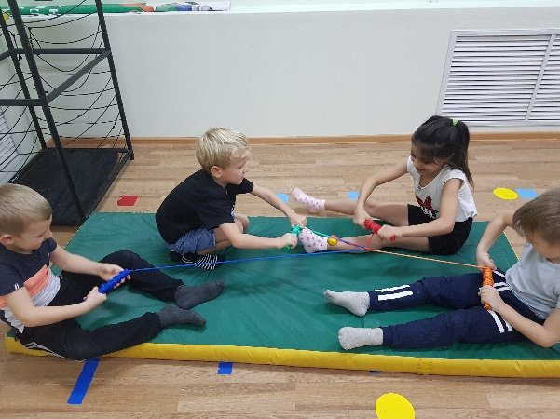
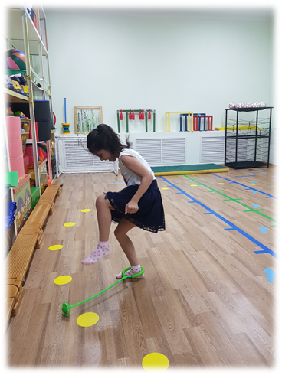
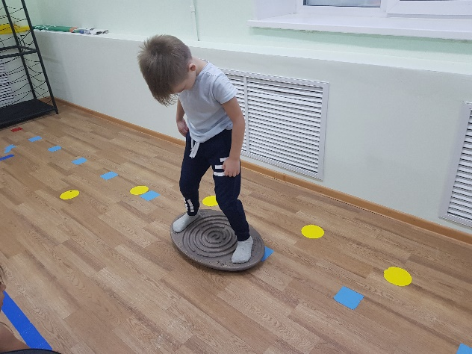
2. Познание себя, своих мышечных ощущений, осознание себя в окружающем пространстве (кинетическое и кинестетическое развитие)

Slide 15
Ожидаемые результаты
смогут осознавать свое тело в пространстве;
снизится уровень двигательного беспокойства;
сформируется зрительно-моторная координация;
улучшится двигательная координация, моторные навыки;
разовьются способности к обучению и коммуника­ции;
будет наблюдаться положительная динамика в раз­витии слухового и зрительного внимания;
будет отмечаться положительная динамика в про­извольности и последовательности выполнения движений;
активизируется сенсорная активность (зритель­ное, слуховое, тактильно кинестетическое вос­приятие);
сформируются познавательная активность и моти­вация к деятельности.

Slide 16
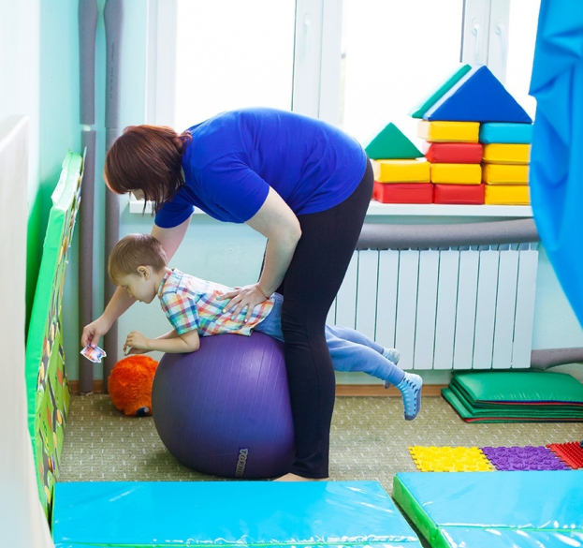
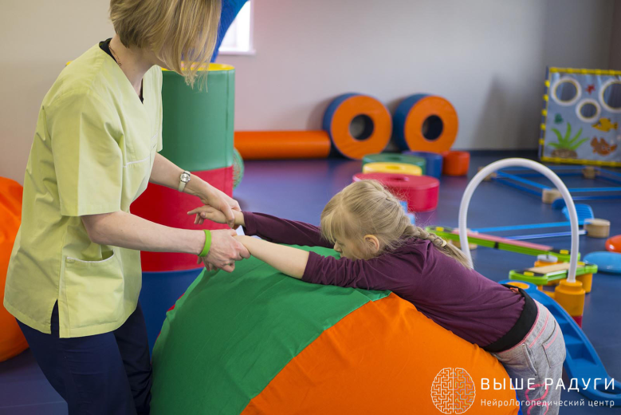
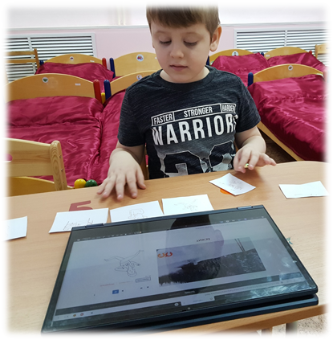
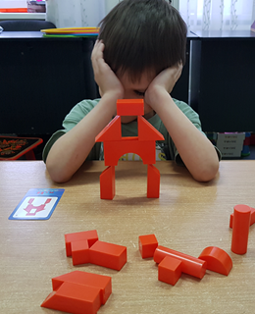
Взаимодействие с семьями обучающихся

Slide 17
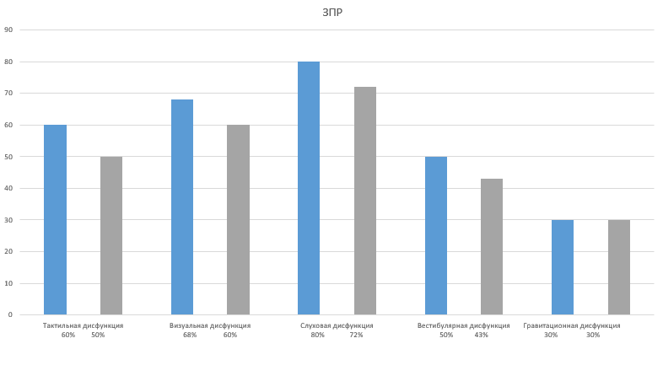
Результаты реализации Программы
Сентябрь 2021
РАС (2 ребёнка)
ЗПР (10 детей)

Slide 18
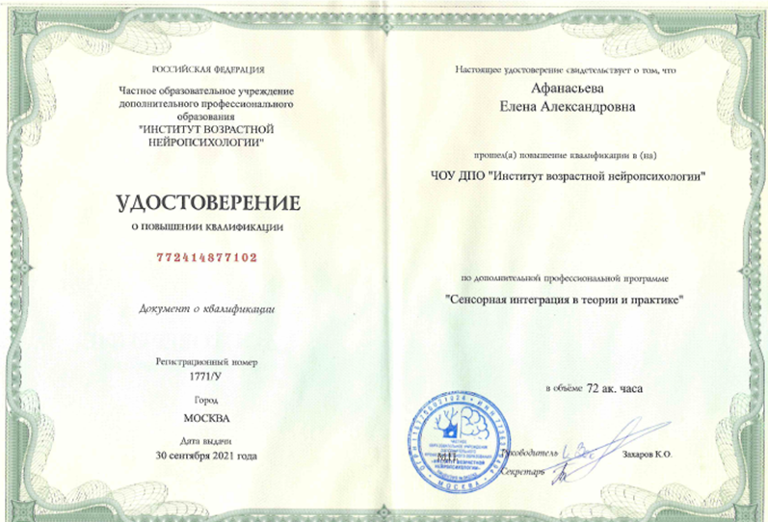
Повышение квалификации
Участие в городском методическом объединении учителей –дефектологов с докладом «Роль сенсорных игр в физическом и психологическом здоровье детей с РАС»

Slide 19
Благодарю за внимание!

